Slide 1


Letrinhas 05
Letrinhas 0.4 – Projeto de Sistemas de Informação - 2014
16-05-2014 13:55

Slide 2
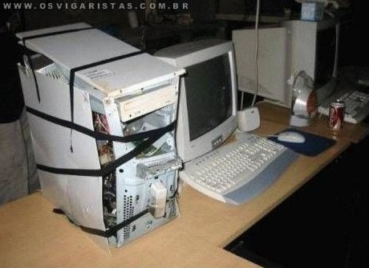
Como a APP estava a semana passada
Atado por arames, praticamente não havia janelas 100% a funcionar.
Letrinhas – Projeto de Sistemas de Informação - 2014

Slide 3
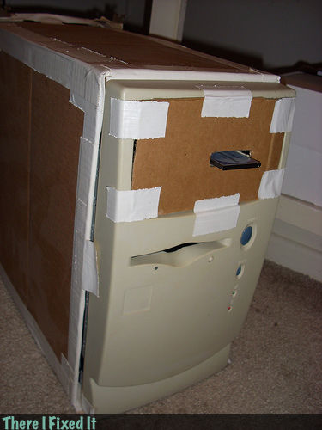
Como esta a APP esta semana
Janelas funcionais, e validades, garantidas até a escolha de testes.
Melhoria de código, Testes já a funcionar, etc.
Letrinhas – Projeto de Sistemas de Informação - 2014

Slide 4
O que foi feito?
Janelas de escolhas a funcionar totalmente (Escolha: Escola, Turma, Prof, Aluno, Disciplina, Teste); O resultado apresentado das janelas vai depender agora das escolhas do Utilizador.
Feito a Janela de “Escolher Tipo de Teste” e a funcionar;
Feito a funcionar Teste do Tipo Teste de Texto;
Feito e que ainda precisa de uns retoques o Tipo Teste Lista;
Feito 60% do Teste Multimédia (Ontem a noite), falta ainda varias coisas.
Feito Janela de Resume de Submissões – Janela que mostra o histórico ao aluno de realizações de determinado Teste depois de terminar teste.
Feito algumas correções de Teste (Ainda existe alguns problemas em algumas)
Feito Listagem de Submissões (Modo Professor);
Letrinhas – Projeto de Sistemas de Informação - 2014

Slide 5
O que falta fazer?
Acabar definitivamente os Testes:
Teste multimédia – acabar o que foi começado
Outros tipos de teste serem mais robustos e corrigir pequenas coisas
Fazer Correção do Tipo de Teste Multimédia
Corrigir e melhorar as Correções começadas dos outros tipos de teste;
Enviar Resultados para o Servidor
Verificar resultados da avaliação
Testar a Sinc de testes Poema com o servidor.
Letrinhas – Projeto de Sistemas de Informação - 2014

Slide 6

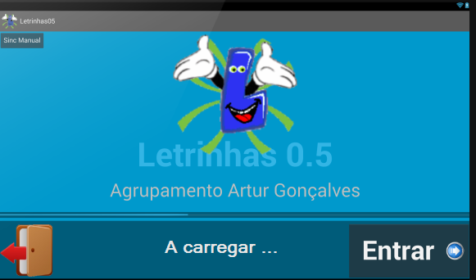
Layouts da App: Pagina Inicial
Letrinhas – Projeto de Sistemas de Informação - 2014
Tiago

Slide 7
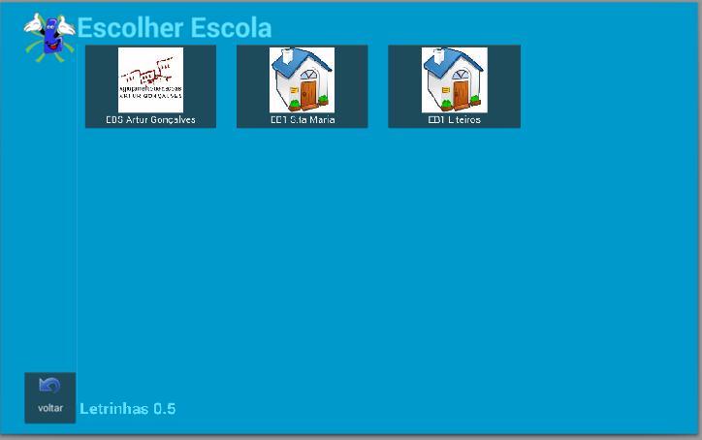
Layouts da App: Escolher Escola
Letrinhas – Projeto de Sistemas de Informação - 2014
Tiago

Slide 8
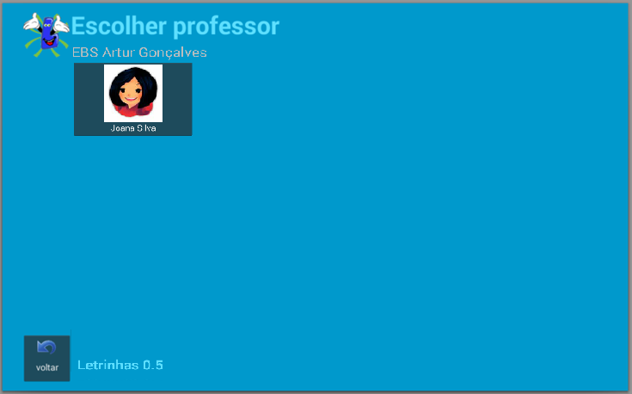
Layouts da App: Escolher Professor
Letrinhas – Projeto de Sistemas de Informação - 2014
Tiago

Slide 9
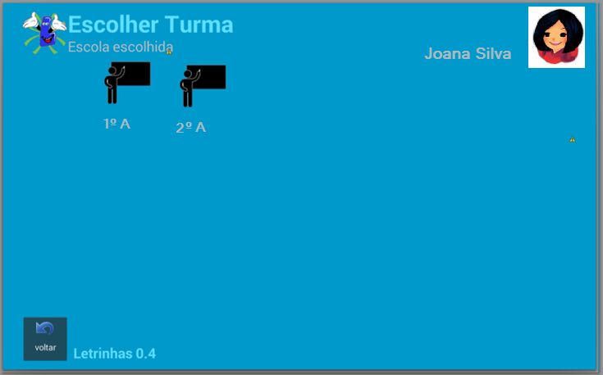
Layouts da App: Escolher Turma
Letrinhas – Projeto de Sistemas de Informação - 2014
Tiago

Slide 10
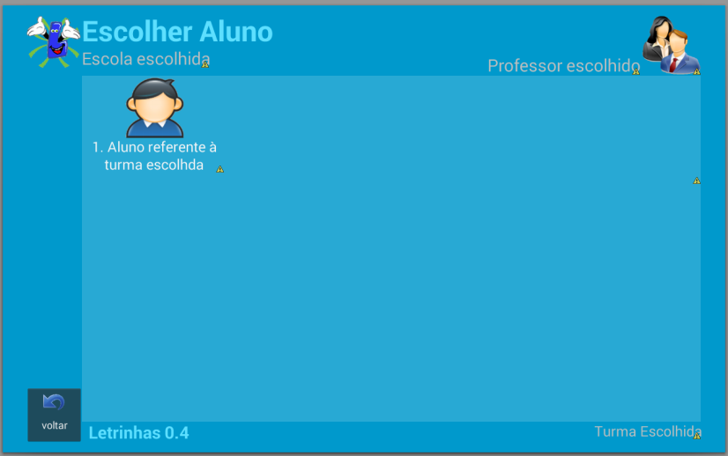
Layouts da App: Escolher o Aluno
Letrinhas – Projeto de Sistemas de Informação - 2014
Tiago

Slide 11
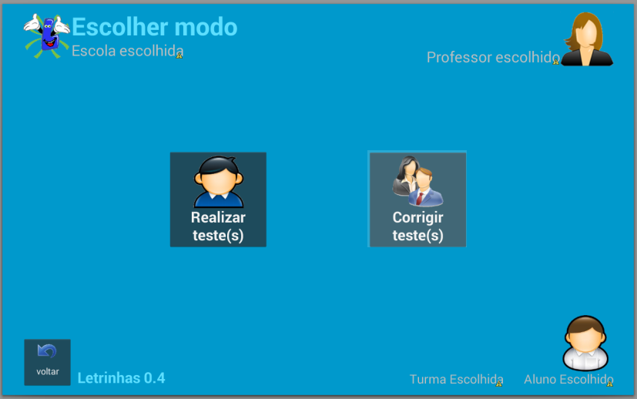
Layouts da App: Escolher Modo
Letrinhas – Projeto de Sistemas de Informação - 2014
Tiago

Slide 12
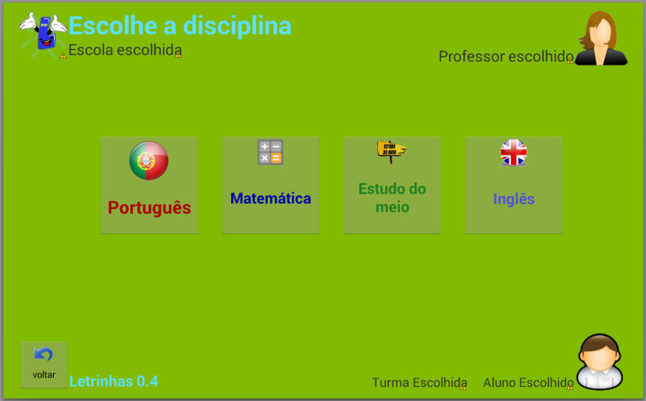
Layouts da App: Escolher Disciplina
Letrinhas – Projeto de Sistemas de Informação - 2014
Tiago

Slide 13
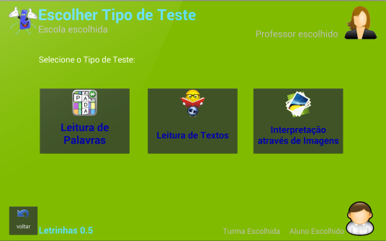
Layouts da App: Escolher Disciplina
Letrinhas – Projeto de Sistemas de Informação - 2014
Tiago

Slide 14
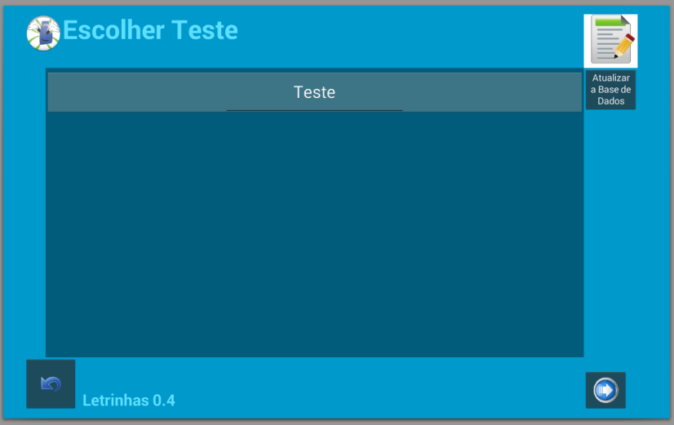
Layouts da App: Escolher testes
Letrinhas – Projeto de Sistemas de Informação - 2014
Tiago

Slide 15
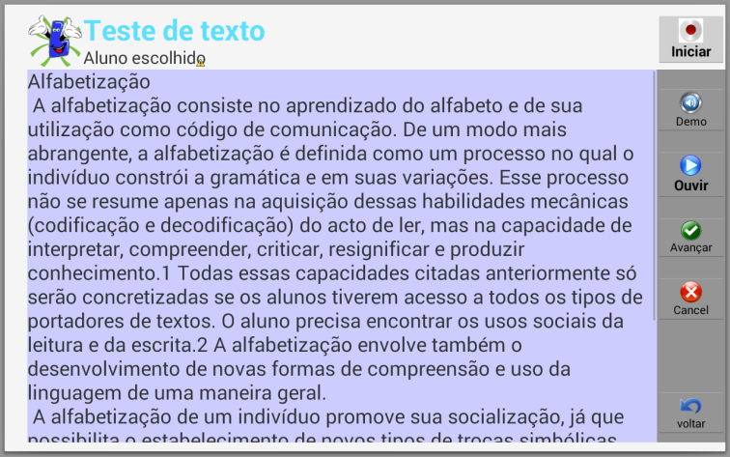
Layouts da App: Executar teste leitura de texto
Letrinhas – Projeto de Sistemas de Informação - 2014
Luís

Slide 16
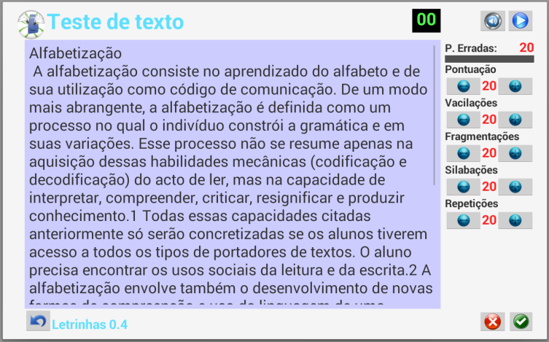
Layouts da App: Corrigir teste leitura de texto
Letrinhas – Projeto de Sistemas de Informação - 2014
Luís

Slide 17
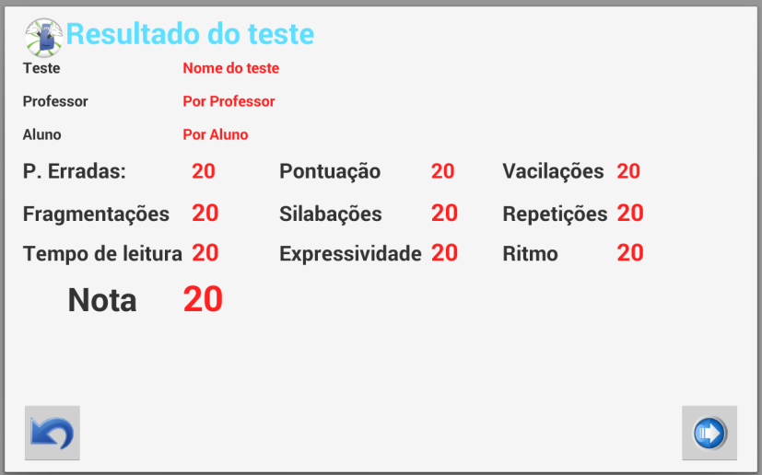
Layouts da App: Resultado da Correção
Letrinhas – Projeto de Sistemas de Informação - 2014

Slide 18
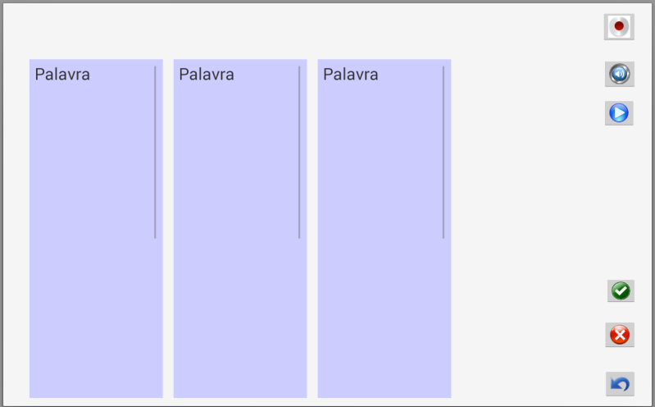
Layouts da App: Executar teste leitura palavras
Letrinhas – Projeto de Sistemas de Informação - 2014
Dário

Slide 19
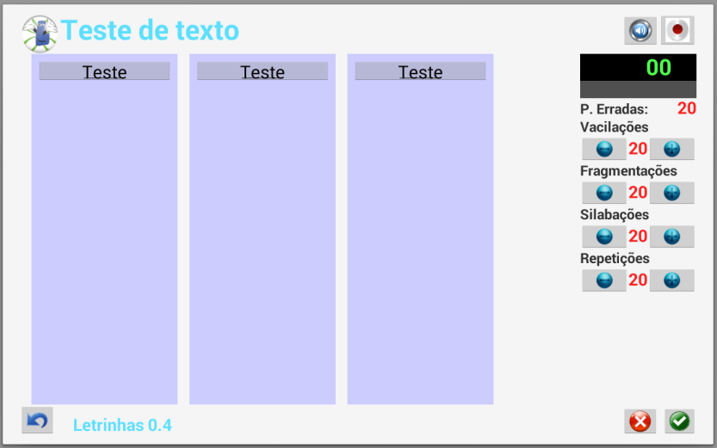
Layouts da App: Corrigir teste leitura palavras
Letrinhas – Projeto de Sistemas de Informação - 2014
Dário

Slide 20
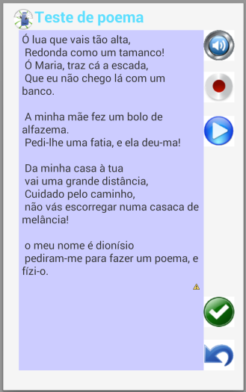
Layouts da App: Executar teste leitura poema
Letrinhas – Projeto de Sistemas de Informação - 2014
Diogo

Slide 21
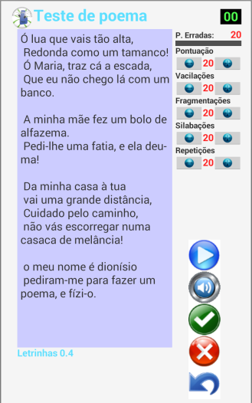
Layouts da App: Corrigir teste leitura poema
Letrinhas – Projeto de Sistemas de Informação - 2014
Diogo

Slide 22
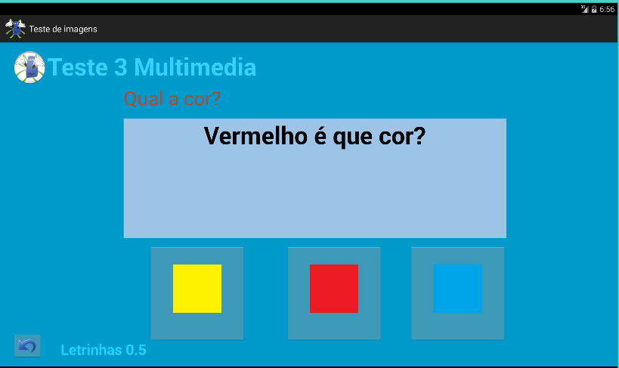
Layouts da App: Executar teste Multimédia (imagens)
Letrinhas – Projeto de Sistemas de Informação - 2014
Rafael

Slide 23
Dúvidas ?
Letrinhas – Projeto de Sistemas de Informação - 2014

